Slide 1
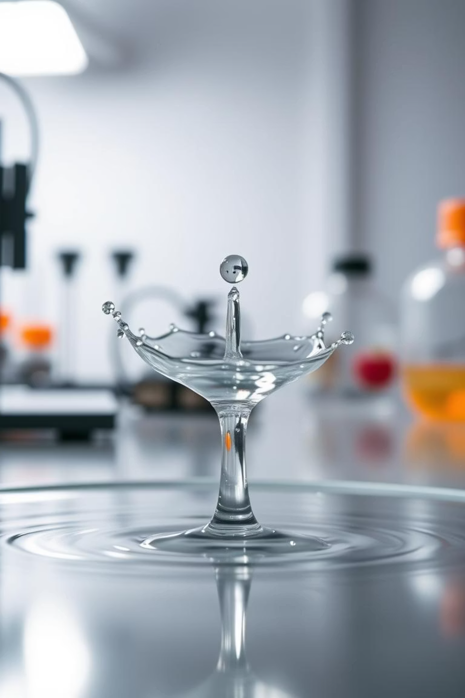
Tropfenzähler für Flüssigkeiten
Eine Präsentation von Chinonso Mbanusi & Oliver Cirkov

Slide 2
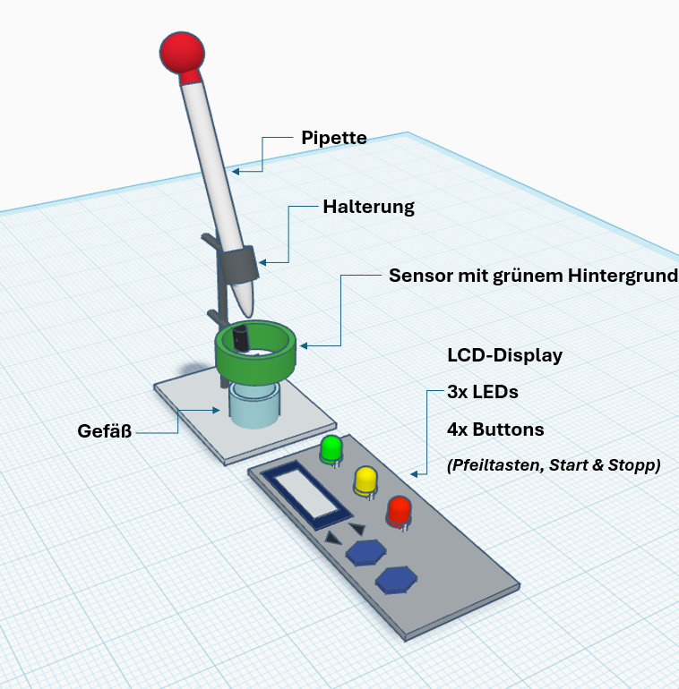
Die Präzision des Tropfens
In vielen Bereichen ist die genaue Dosierung von Flüssigkeiten von entscheidender Bedeutung. Von wissenschaftlichen Laboren über die Küche bis hin zu industriellen Prozessen, das Zählen kleinster Mengen kann komplex sein.
Dieses Projekt befasst sich mit der Entwicklung eines automatischen Tropfenzählers unter Verwendung eines Raspberry Pi 4B.
Der Raspberry Pi bietet hierbei nicht nur die nötige Rechenleistung für die Zähllogik, sondern ermöglicht auch die Speicherung von Daten und die Implementierung eines modernen Webinterfaces.
2 von 10

Slide 3
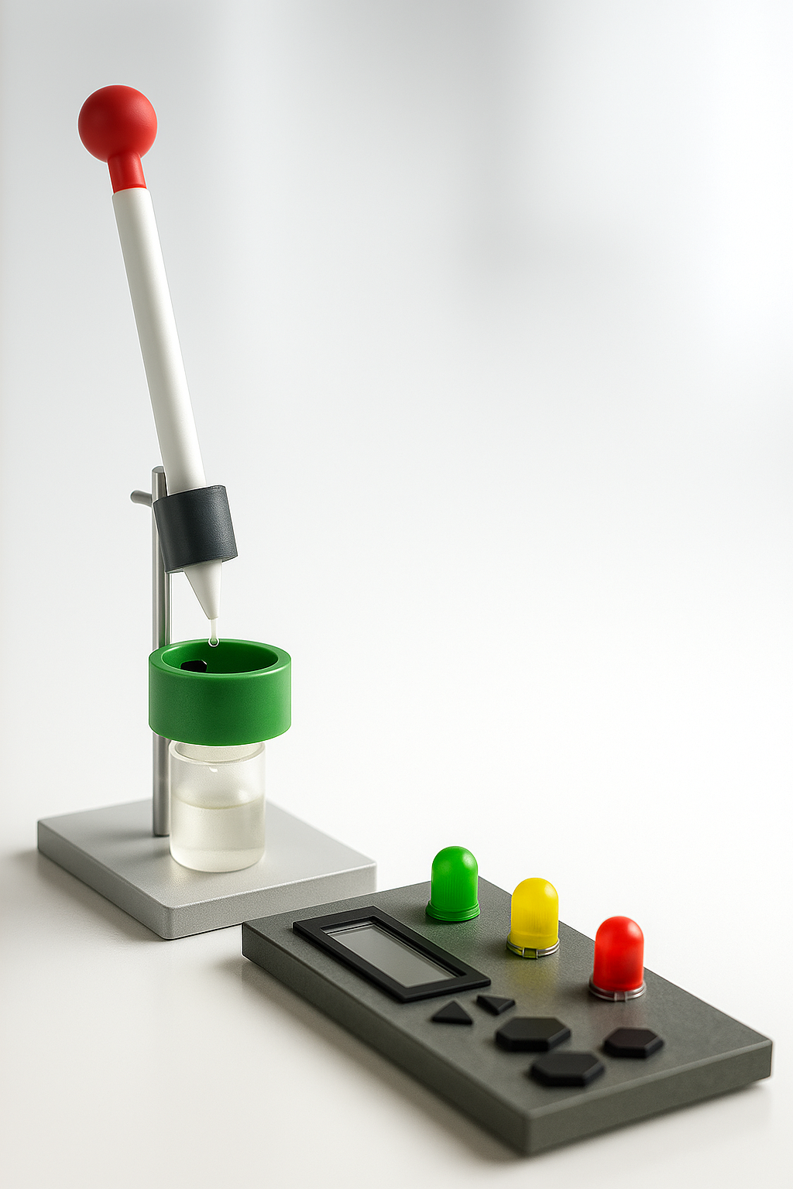
Hardware-Komponenten im Überblick
Für den Bau des Tropfenzählers werden folgende wesentliche Komponenten benötigt:
Raspberry Pi 4B: Das Herzstück der Steuerung.
Stromversorgung: Ein passendes Netzteil für den Raspberry Pi und die Peripherie.
Tropfensensor: Eine Infrarot-Lichtschranke, oder eine Fotodiode zur Detektion der Tropfen.
Verbindungselemente: Kabel, Widerstände, Breadboard oder eine Platine.
Anzeigeeinheit: Ein LCD-Display, oder LED-Lampe zur Visualisierung der Zählergebnisse.
Optional: Eine kleine Pumpe zur kontrollierten Flüssigkeitsabgabe.
Taster: Für Funktionen wie Reset oder Start der Zählung.
5 von 10

Slide 4




Funktionsweise: Vom Tropfen zum Zählwert
Tropfendetektion
Signalübertragung
Ein Flüssigkeitstropfen fällt durch den Sensorbereich.
Der Sensor sendet ein elektrisches Signal an den GPIO-Pin des Raspberry Pi.
Zähllogik
Anzeige & Kontrolle
Ein Python-Skript auf dem Raspberry Pi registriert und zählt jeden Tropfen.
Die Anzeige wird aktualisiert; optional wird ein Limit überprüft und ein Alarm ausgelöst.
6 von 10

Slide 5
Warum ein Tropfenzähler?
Präzision in der Dosierung
Vielfältige Anwendungsfelder
Automatisierung mit Raspberry Pi
Notwendigkeit, kleine Flüssigkeitsmengen exakt zu erfassen und zu dosieren.
Von Laborexperimenten über die Rezeptur in der Küche bis hin zur Qualitätskontrolle in der Industrie.
Einsatz des Raspberry Pi 4B für zuverlässige Zählung, Datenlogging und potenzielle Webinterface-Integration.
3 von 10

Slide 6
Anforderungen & Ziele des Projekts
Genaue Tropfenerfassung
Echtzeit-Anzeige
Der Zähler soll in der Lage sein, jeden einzelnen Tropfen präzise zu erkennen.
Die gezählten Tropfen müssen auf einem LCD oder über LEDs sichtbar gemacht werden.
Warnfunktion
Datenprotokollierung
Optional: Ein akustischer oder visueller Alarm bei Erreichen eines vordefinierten Limits.
Speicherung der Zähldaten für spätere Analyse und Dokumentation.
4 von 10

Slide 7
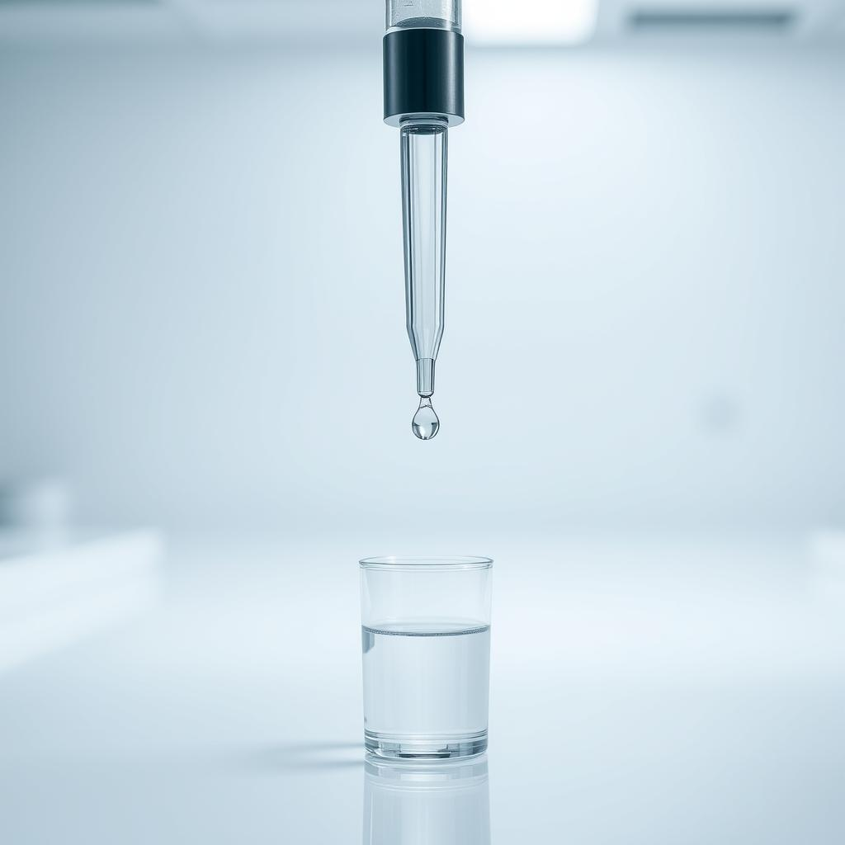
Ausführung des Projektes
Gemeinsame Tätigkeit:
Planung & Zusammenbau des Prototypen.
Durchführung von Tests
Änderungen werden von der jeweils verantwortlichen Person auf
GitHub.com hochgeladen und aktualisiert.
Chinonso Mbanusi:
Erstellung des Schaltplans.
Dokumentation der Tests.
Oliver Cirkov:
Entwicklung des Python-Codes.
Dokumentation des Codes.
7 von 10

Slide 8
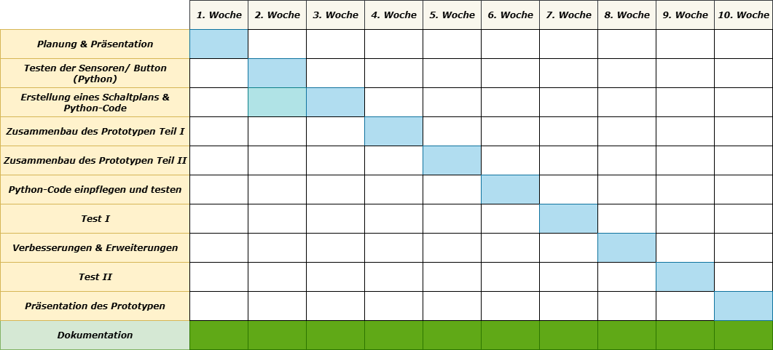

Zeitplan
8 von 10

Slide 9
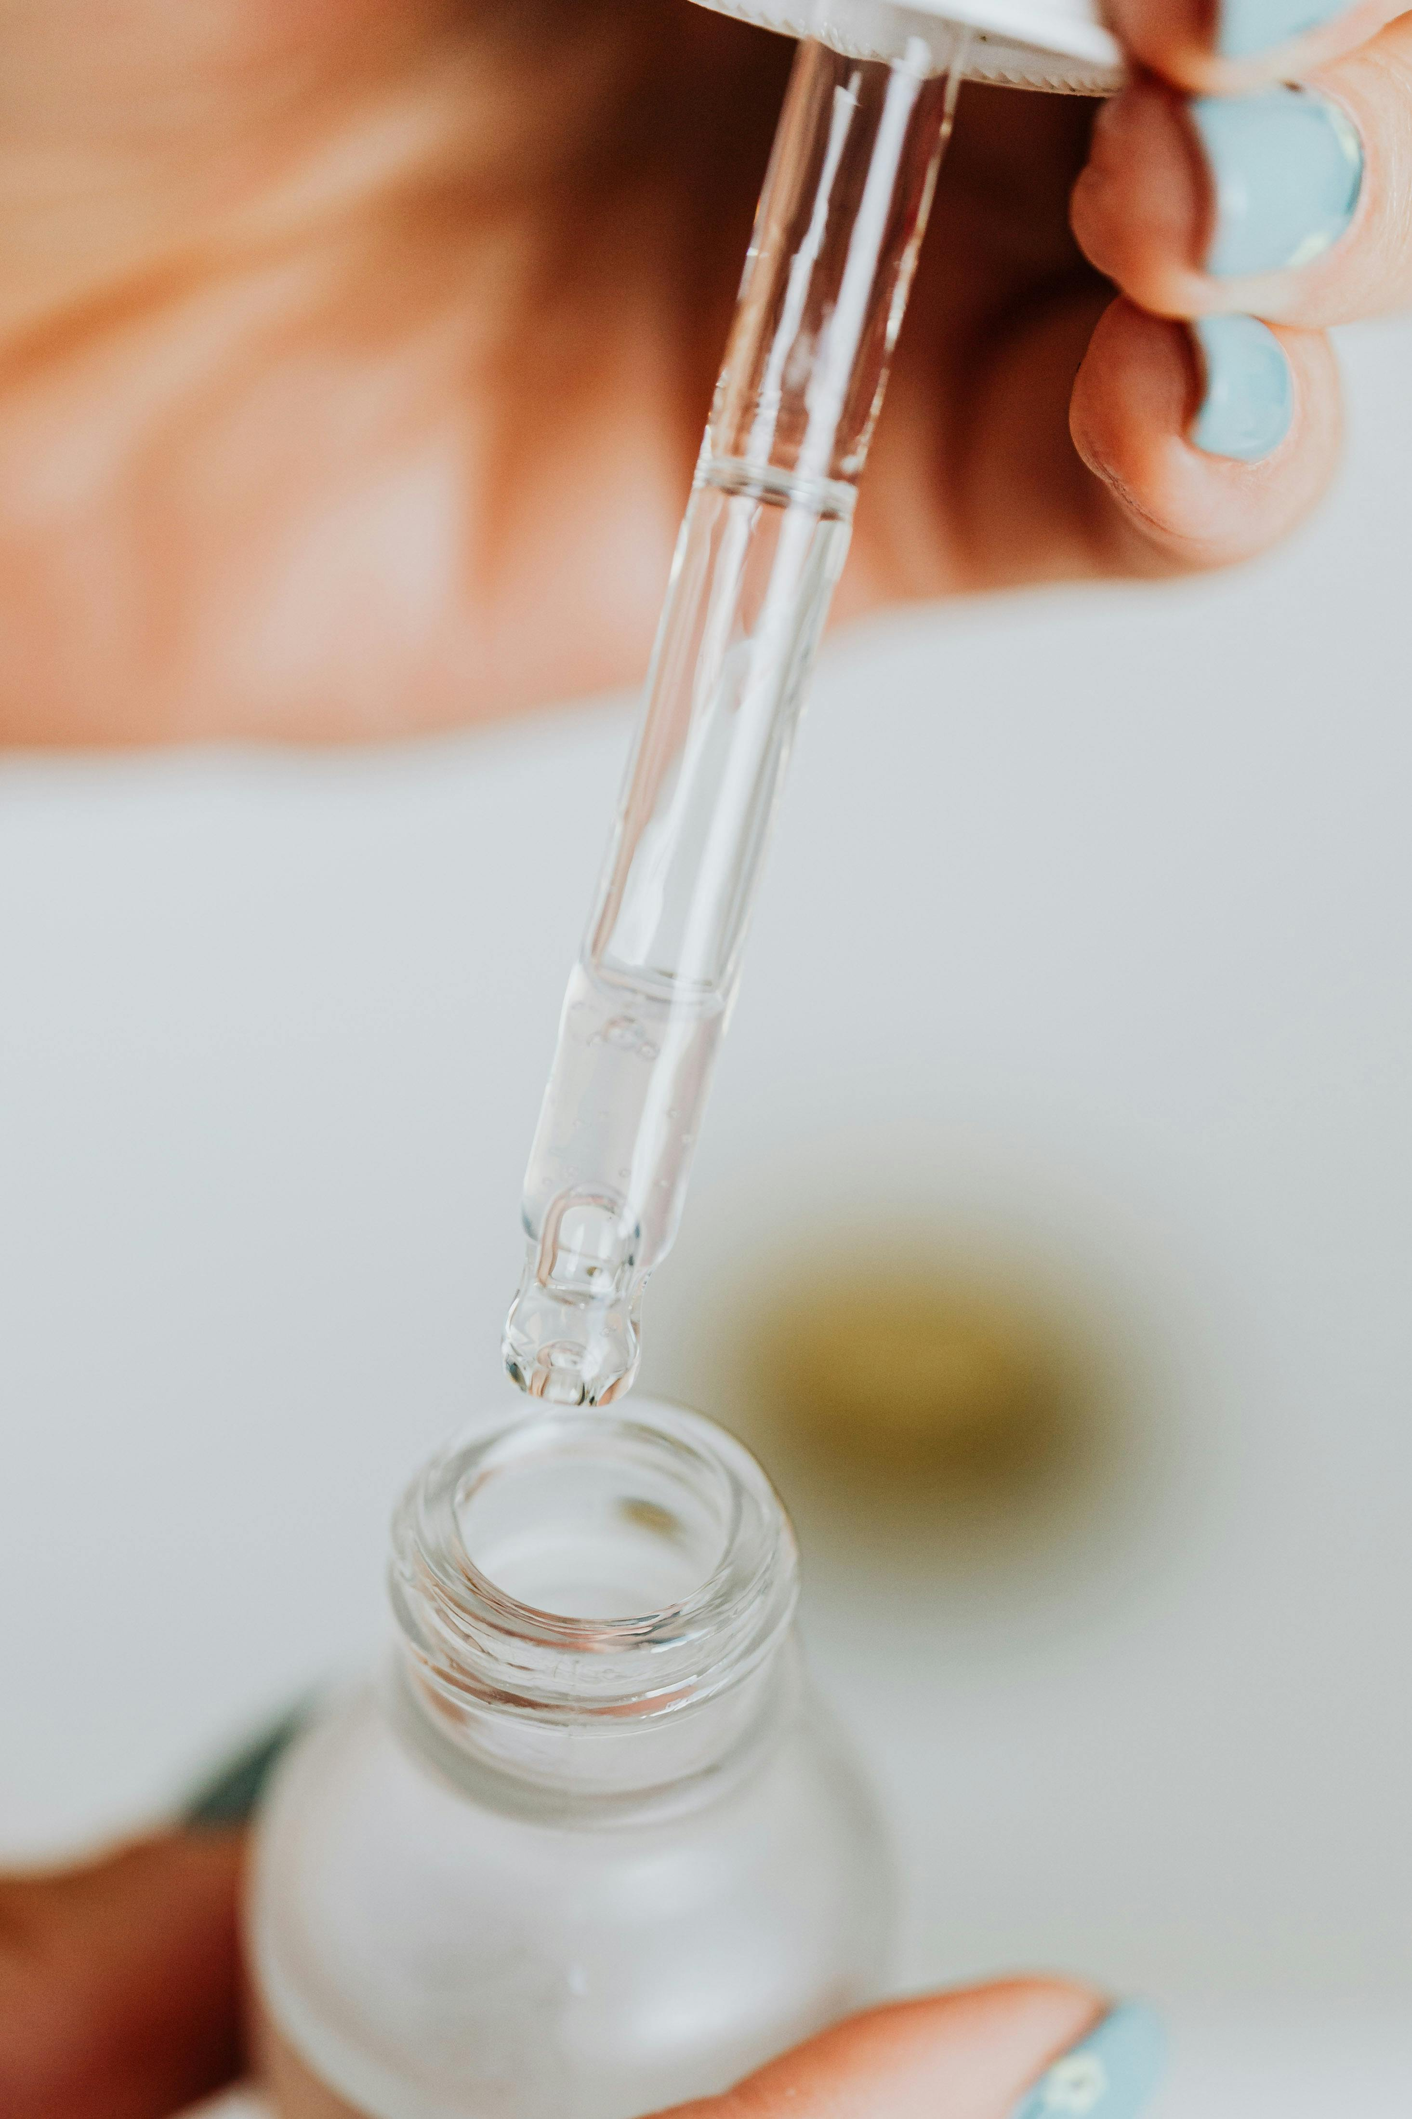
Konzept & Testplanung
Softwaretests & Simulationen
Bevor die Hardware integriert wird, kann die Zähllogik in Python simuliert werden. Dabei werden virtuelle Signale generiert, die den Fall von Tropfen nachbilden. Dies ermöglicht die frühzeitige Identifizierung von Fehlern in der Zählroutine und der Limit-Überwachung.
Geplante Testszenarien
Test mit Wasser und unterschiedlichen Tropfgeschwindigkeiten.
Test mit Flüssigkeiten unterschiedlicher Viskosität.
Überprüfung der Alarmfunktion bei Erreichen des Limits.
Langzeittest zur Stabilität der Zählung.
Nach erfolgreichen Softwaretests folgt die Integration der echten Sensorik.
9 von 10
Erweiterungspotenziale

Slide 10
Zusammenfassung & Ausblick
Unser Tropfenzähler-Projekt verbindet Hardware und Software zu einer präzisen Lösung zur Flüssigkeitsüberwachung.
Kernfunktionalität
Lerninhalte
Potenzial
Automatische Überwachung kleiner Flüssigkeitsmengen mittels Raspberry Pi 4B.
Tiefere Einblicke in GPIO-Steuerung, Python-Programmierung, Sensorik und Automatisierung.
Zahlreiche Erweiterungsmöglichkeiten wie Webinterface, Pumpensteuerung und erweiterte Datenanalyse.
Vielen Dank für Ihre Aufmerksamkeit! Fragen?
10 von 10

